Slide 1
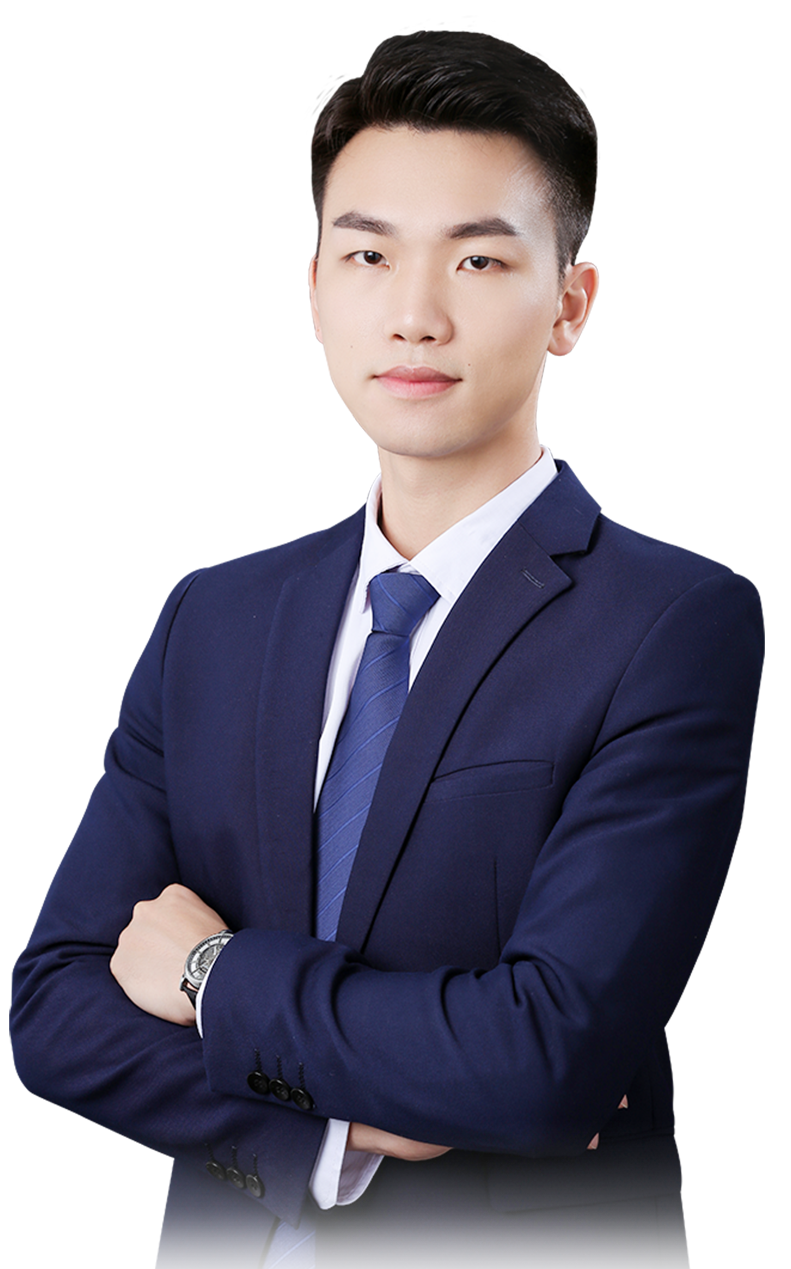

攻坚慢牛，均衡配置
12月30日 20:15
苏柏安
执业编号:A1120619080002
基金从业编号：A20250613005386
经传投资顾问，金融专业出身，坚持以资金推动论为研究核心，擅长主题风口擒龙头，独创软件经典战法：三色/三紫战法、价值龙头战法等，提倡用简单的方法稳健获利，同获2022、2024年度经传金牌投顾。

Slide 2
01/
02/
03/
行情要点
跟对主题，控盘主升
操作注意事项

Slide 3
01
行情要点

Slide 4
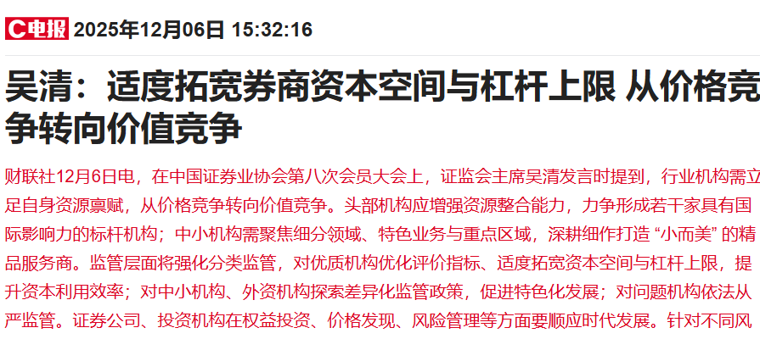
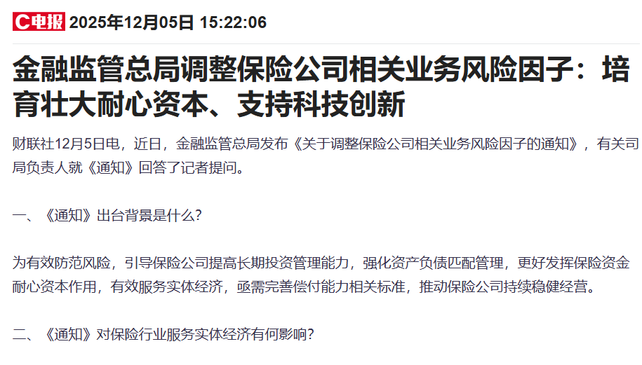
慢牛不变，看好明年
两大政策，基本一个意思，就是释放流动性的机会，今年证券公司的业绩普遍相对好看，这次进一步提升杠杆，等于两融等高盈利工具进一步释放证券公司赚钱能力。
而保险业务风险因子的调整，也是同理，整体两边同时释放的话，中长期来说，每年新年1万亿或以上的资金入市规模还是有的，这无疑是进一步向市场“充钱”，大家可以看到一个点，市场一冷清，就出政策，说明了上面，是非常呵护市场的，A股慢牛趋势一直未变，今年4000点目标如期达到，明年继续看齐5000点或以上，继续延续慢牛趋势。
消息来源：财联社

Slide 5
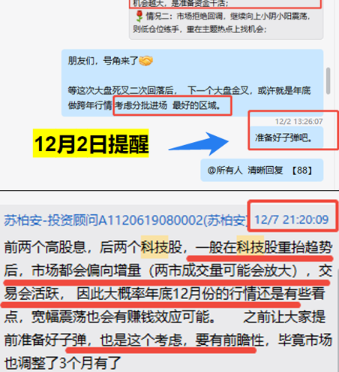
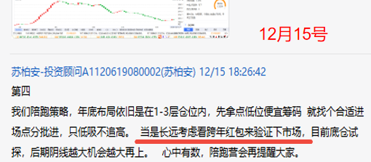
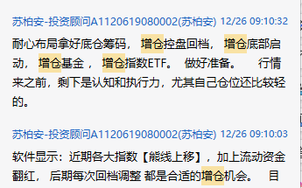
行情在犹豫中上行
12月15日提醒
仓位均衡搭配上，
一部分是挣股票的，一部分是挣指数ETF的。 （若已有策略全自动跟投的朋友，只需专注股票）
12月26日提醒

Slide 6
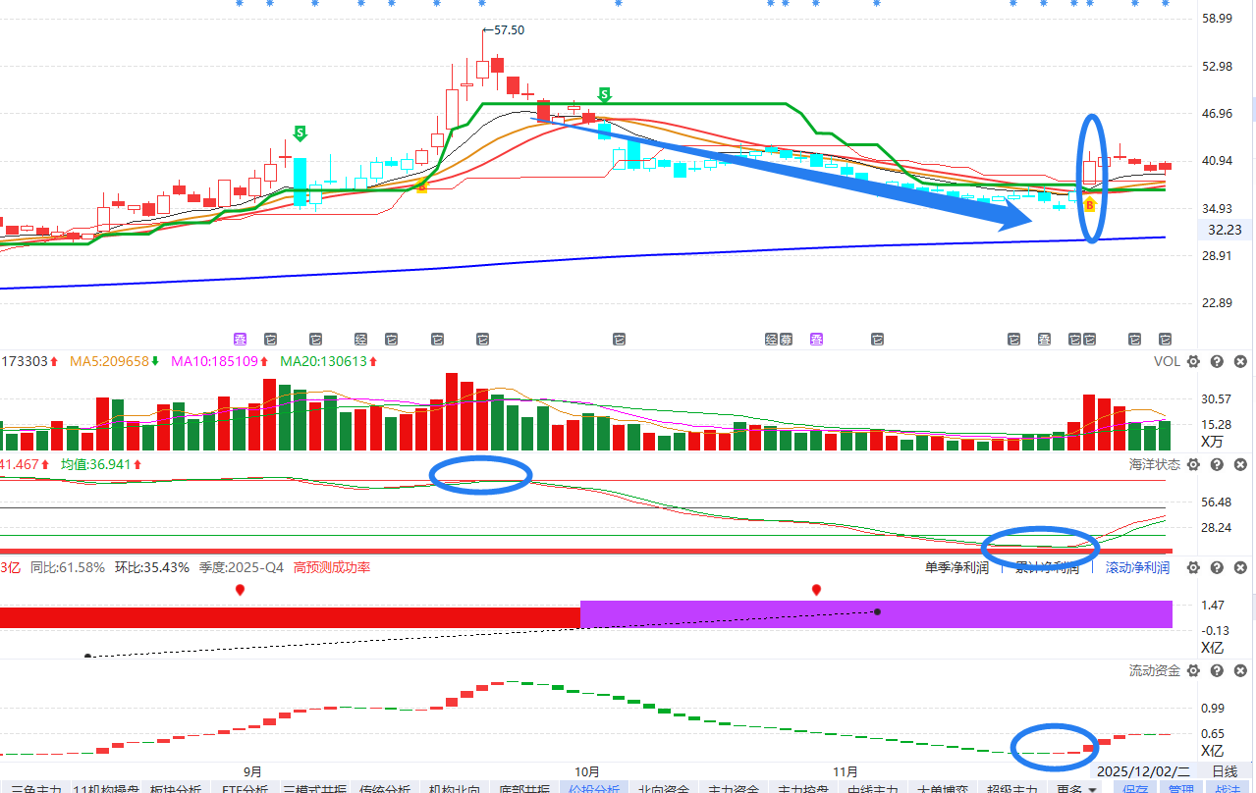
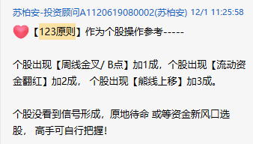

熊线上移是最大的机会
B点
海洋低位
滚动业绩较好
底部资金活跃

Slide 7
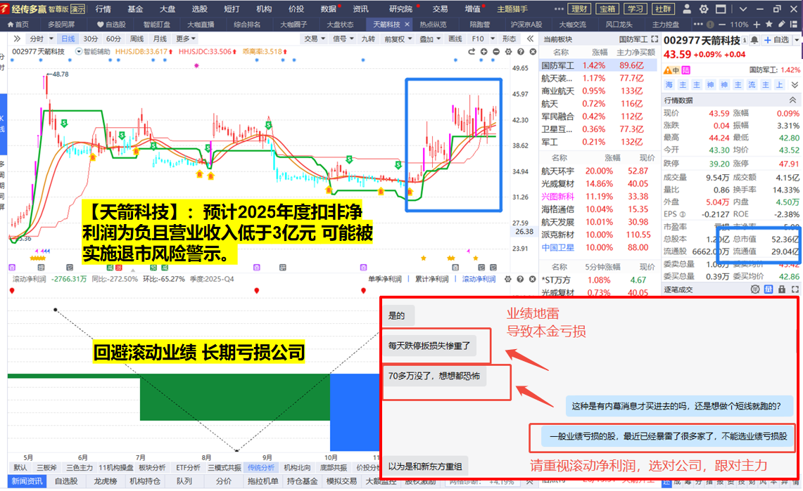
不要侥幸，重视滚动业绩

Slide 8
02
跟对主题 控盘主升

Slide 9
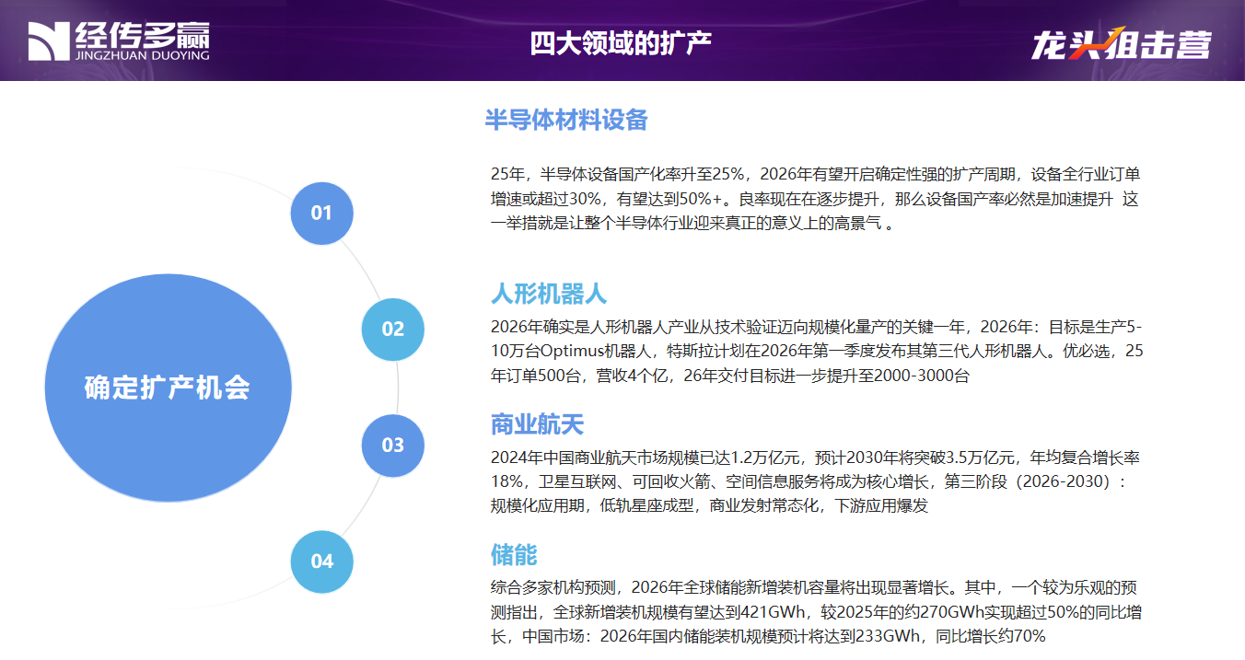
十五五首年，2026政策导向
① 根据对调研数据进行分析，高层调研的重点产业主要有5大领域行业，它们分别是制造业高端智能化、被卡脖子的技术行业、通信新基建、人工智能以及能源改革。
② 从重要会议看政策取向。这部分行业包括新质生产力、量子计算、人工智能、制造业反内卷、国防军工、深海科技、文化、教育等领域。
这两大块加起来，基本可以构成“十五五”规划可能涉及的行业主线
【科技】为主导，其次是【能源】

Slide 10
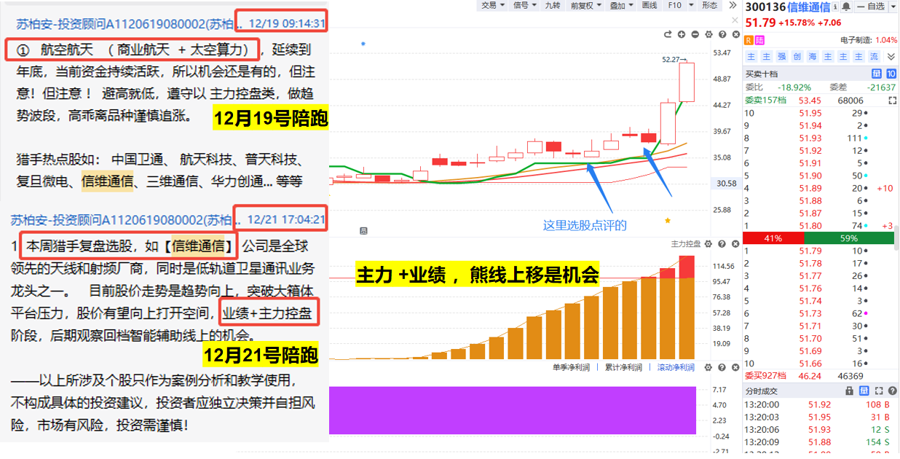
12月学习回顾-【信维通信】商业航天

Slide 11
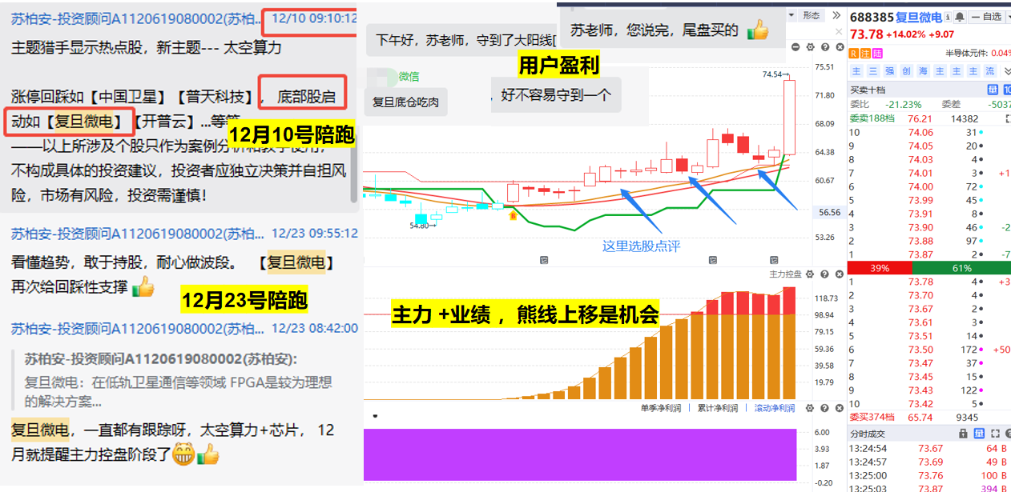
12月学习回顾-【复旦微电】底部启动

Slide 12
行情在犹豫中上行，好好体会这句话 ！
不用怀疑，耐心做波段！
拿得住才是自己的牛股，涨上天买不到它
都跟我没关系，平常心！

Slide 13
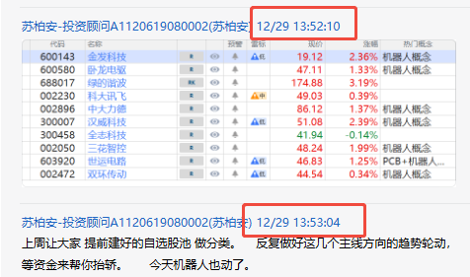
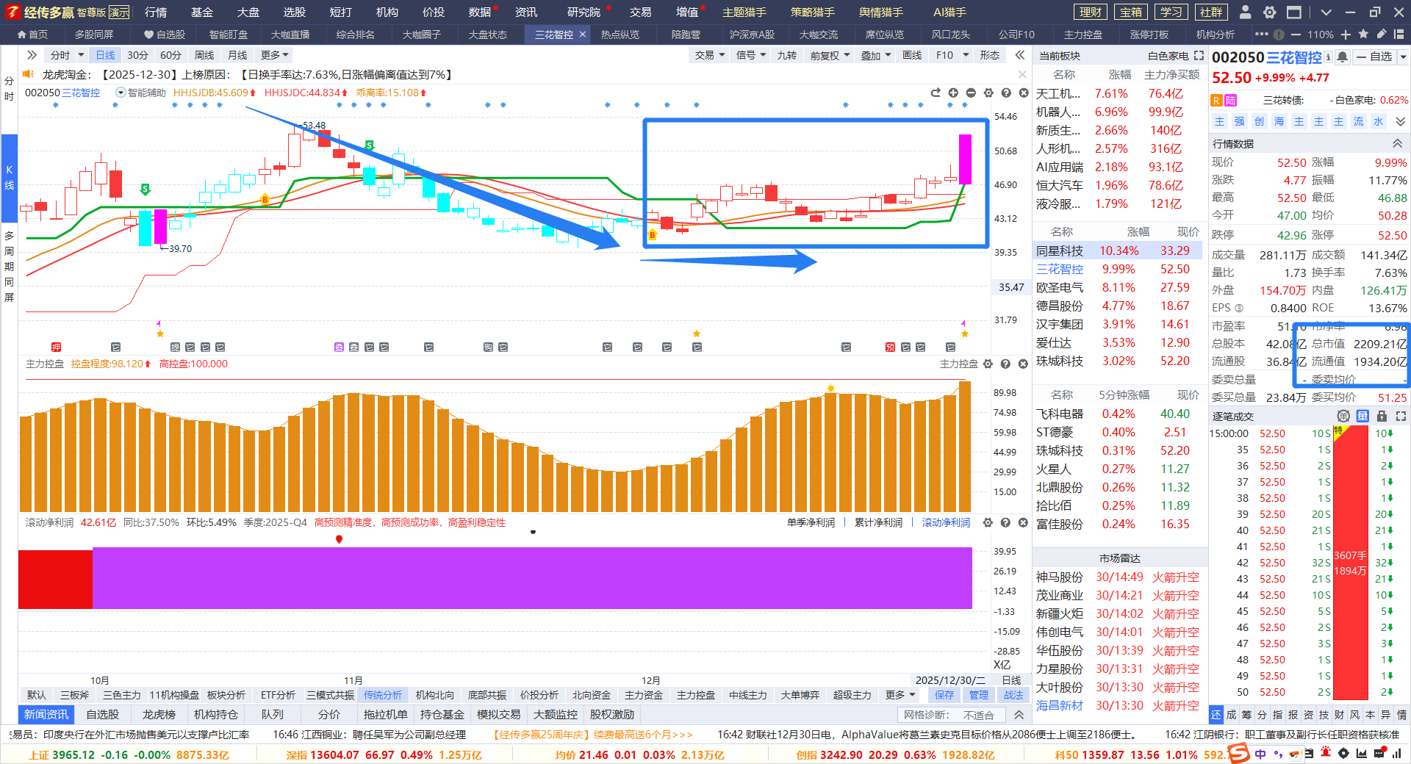
上周机器人潜伏，再次启动
别心急，做不到一飞冲天，就做个耐心的猎人
分批和分仓不单压一个方向
东边不亮西边亮，始终会轮到你手上的
过去那些大牛股，都要在车上经历点震荡，不提前让个半月做埋伏，谁能把握的这么精准！
控盘下降，主力出逃
控盘再起，主力进场

Slide 14
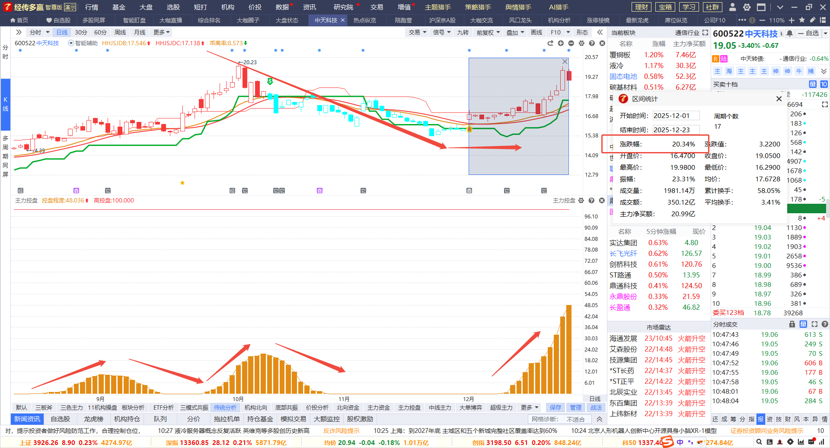
知识点-主力控盘
1、无控盘不持久；
2、主力控盘降低，流动资金绿，人气低迷-降低仓位 。 主力控盘增加，资金红，底部启动结合乖离率去低吸。

Slide 15
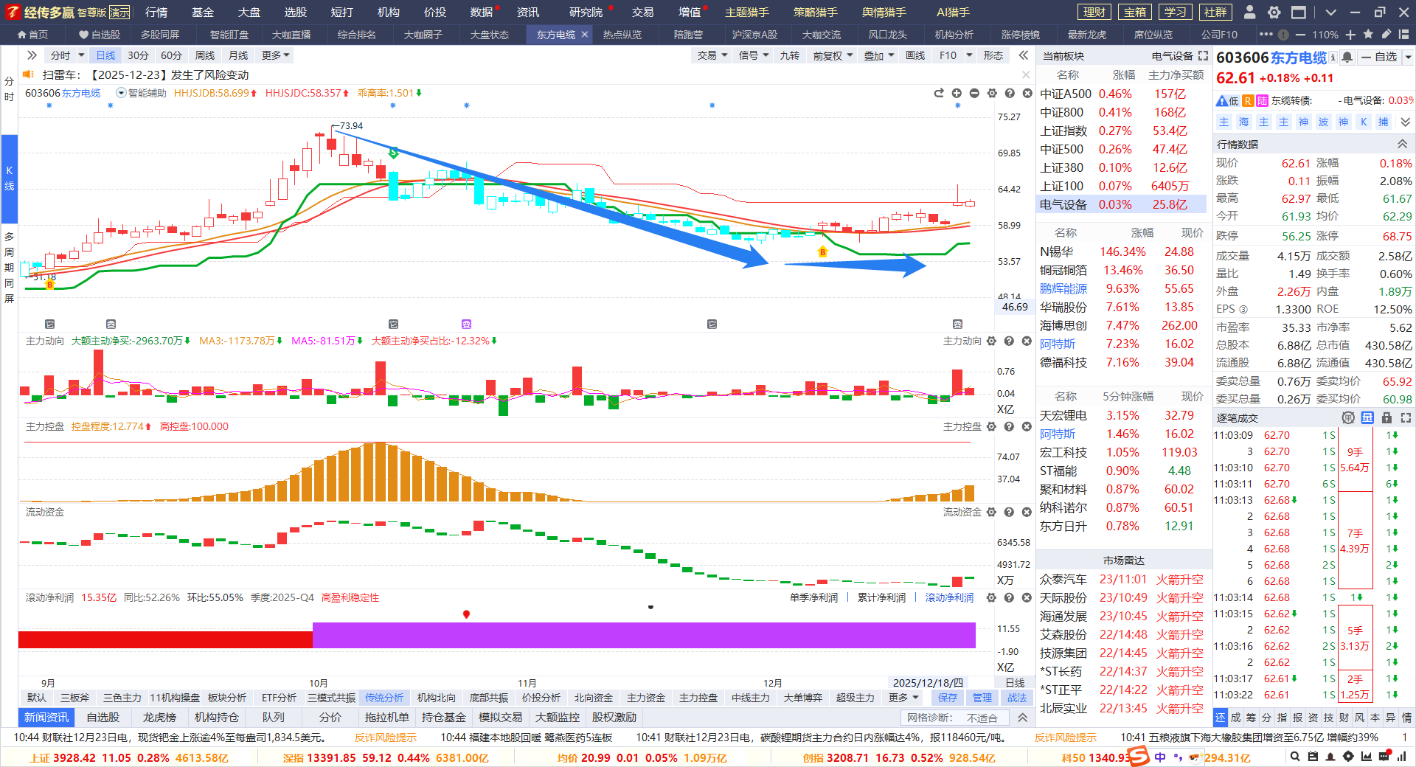
主力+业绩情况
高位调整充分，结合主力控盘增加
加上业绩较好，滚动净利润 基本面判断

Slide 16
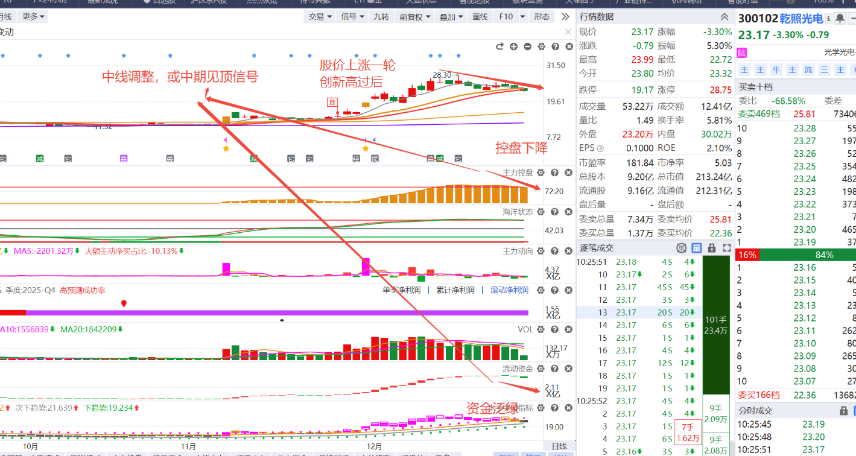
高位资金出逃，回避风险

Slide 17
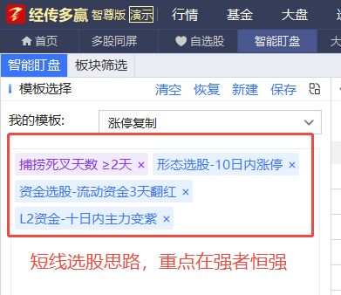
选股思路-短线首板涨停回档

Slide 18
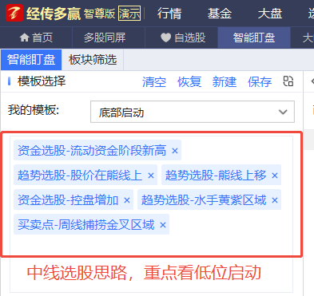
选股思路-中线底部启动

Slide 19


Slide 20


Slide 21
03
操作注意事项

Slide 22
炒股心法
1.锁定政策大方向，尽量专注某几个热点主题做好研究（一定要坚持看主题分析）。
2.一旦出现主题行情机会，一定要重视选股机会（政策、趋势、资金、人气、涨停等）
3.平时买股不要超过3只，行情再好买股也不超过5只。人的精力是有限，股票越多，操作越不稳定，通常越容易亏钱。
4.散户之所以能赚钱，就是一波行情/一只个股把波段做好了，敢于上仓位，敢于止盈止损。
(重点在于选股操作的盈利模式)，时时刻刻要记住保护本金最重要，其次是保护利润。
5.选择大于努力，个股选对行业、业绩、热点、资金（只赚能力圈范围内的钱） 。

Slide 23
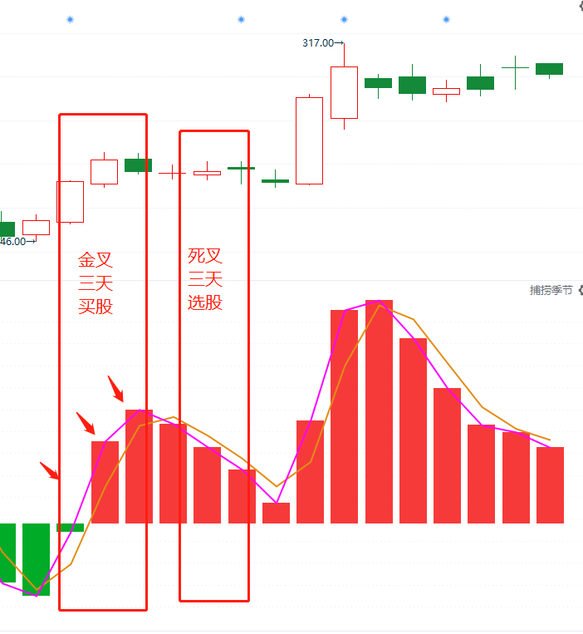
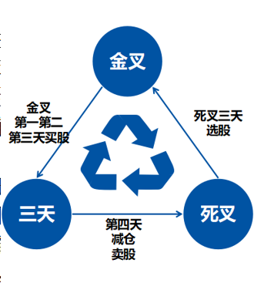
交易小结
买卖点---捕捞季节（3天原则）
买股是建立在趋势+资金都符合的阶段，做大概率的事情才能有好的预期
买股
1、买在捕捞季节死叉末端的回档，资金保持（一般死叉数柱子3-4根是调整充分）
特别注意：金叉出现之前的埋伏买股，都只能买一次，而且是底仓。金叉形成确认再加仓，利用浮仓操作。
2、稳健买点：智能辅助线/蓝线平台附近、金叉刚形成（柱子第1-2根合适，如金叉超过3-4根柱子之后，注意随时调整，乖离率高，谨慎追买，控制仓位）
告诉自己：回档买永远是更稳健，更省心；追高买需要控制仓位，执行力较高。
（好股票一定会有买点，追求波段，买不到一飞冲天。大阳线是符合预期，涨停是锦上添花）
一旦不及预期，预期之外的破位，观察资金和趋势是否都走坏，决定是否坚决离场，卖出保护本金

Slide 24
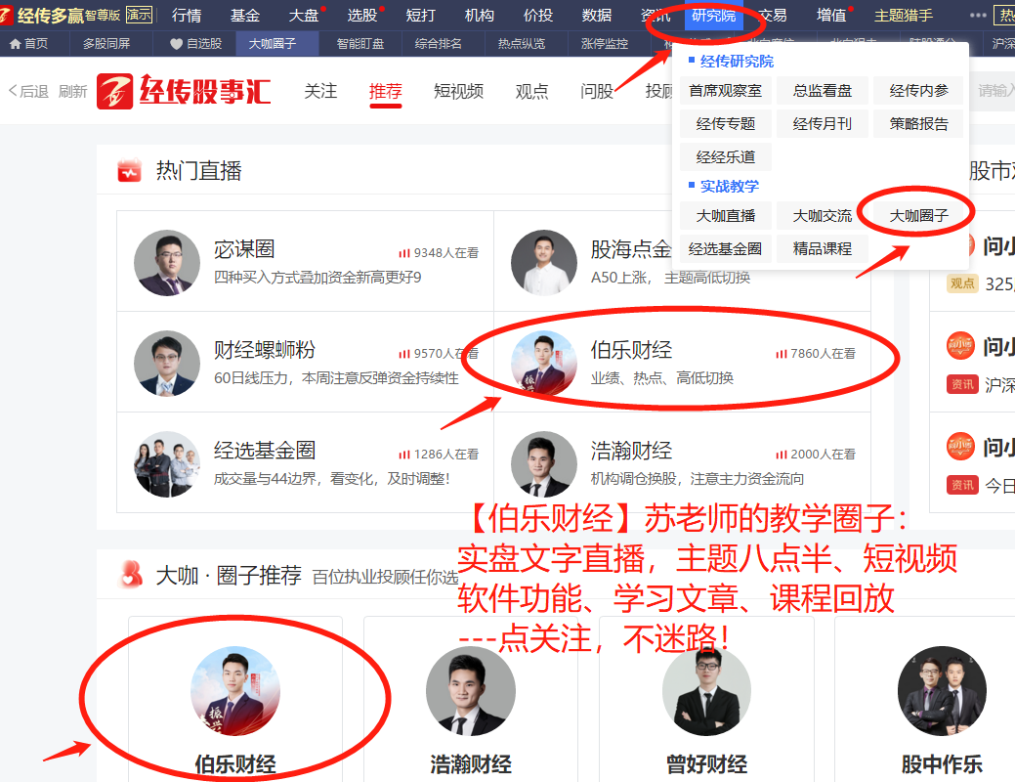
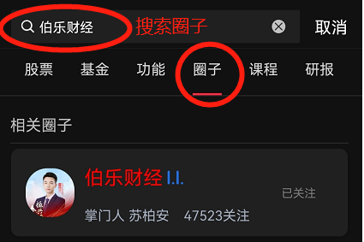
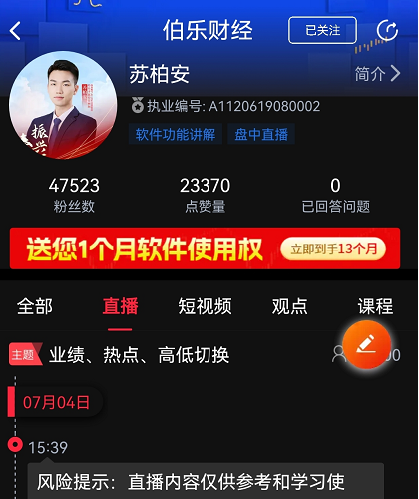

点关注，不迷路

Slide 25
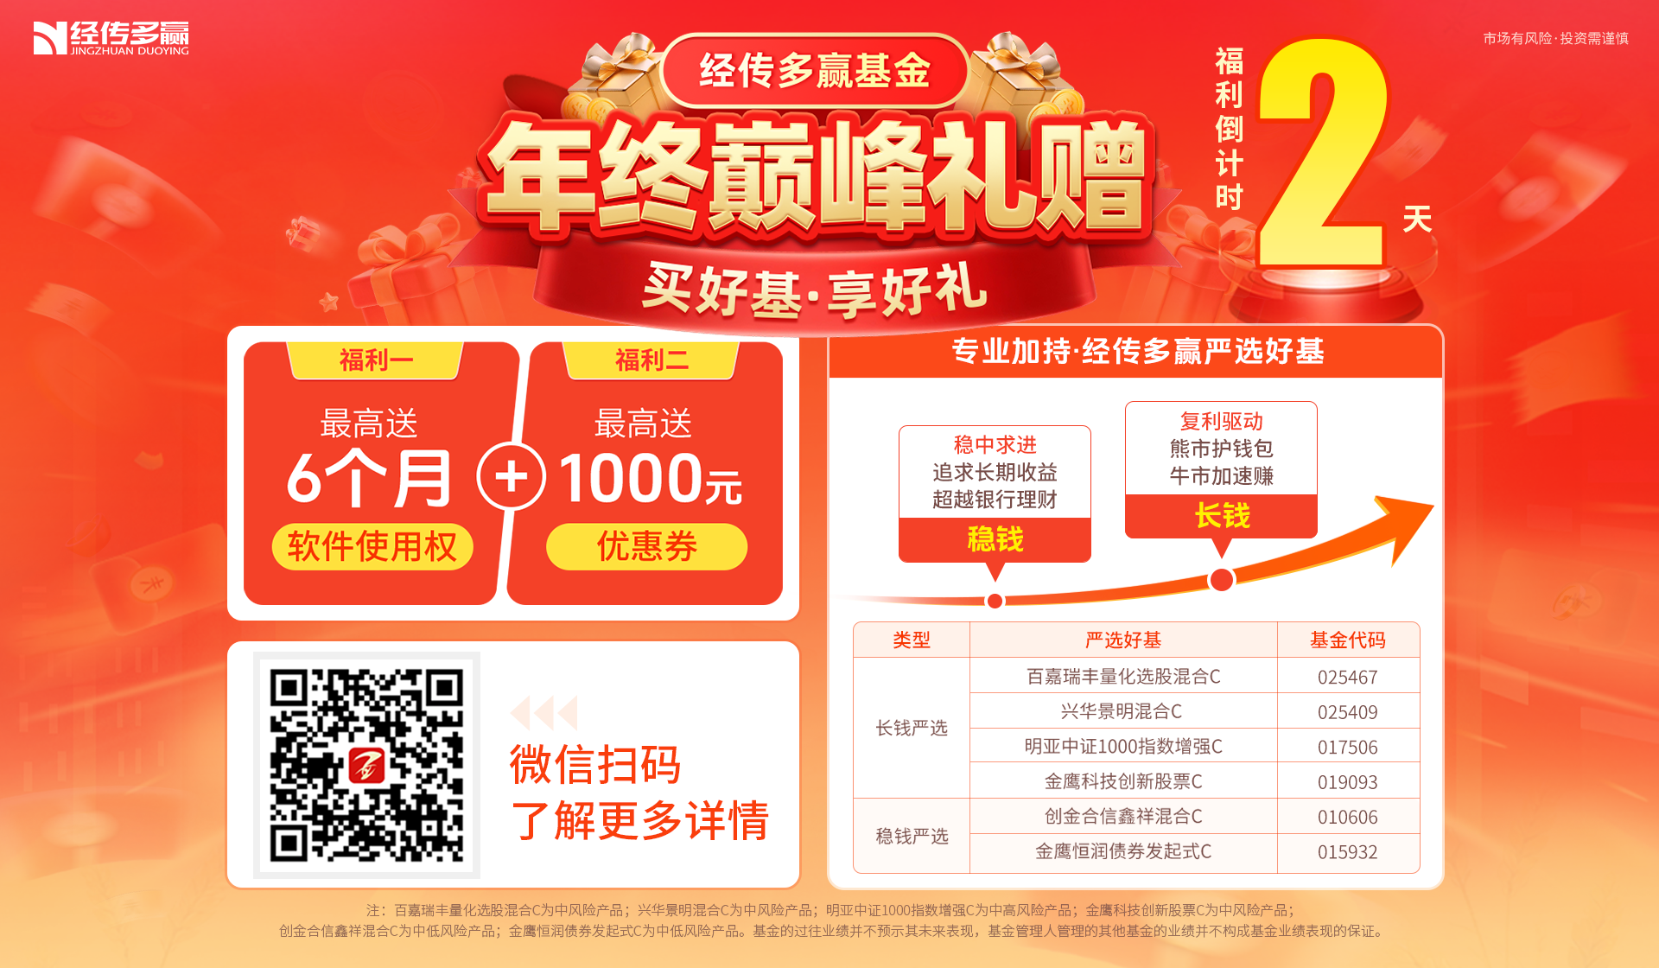

Slide 26
